Slide 1
고등학생 마음건강 설문 분석 및 군집 기반 분류

Slide 2
문제 정의
최근 고등학생들은 다양한 이유로 마음 건강에 문제를 느끼고 있다
이는 고등학생 자살시도율, 우울증 경험률 등을 통해 확인할 수 있다
고등학생들의 마음 건강의 문제점을 파악 및 진단하고 향후 해결책을 수립하고자 한다

Slide 3
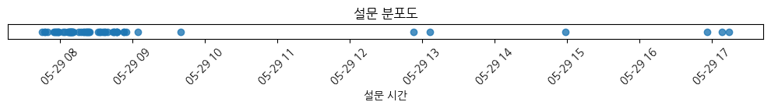
데이터 수집
판교고 고등학생 약 600명 중 50명(8%)을 온라인을 통해 설문했다
https://pangyomga.web.app/test/easy 링크와 QR코드를 통해 설문을 진행했다.
설문 날을 하루 잡고 등교하는 길에 설문을 하게 했다
다음은 등교 시간에 따른 설문자 수이다

Slide 4
데이터 형식
https://pangyomga.web.app/test/easy 링크와 QR코드를 통해 설문을 진행했다
‘마음이지(EASY)검사’를 진행했고 이 검사는 교육부에서 공식적으로 만든 문항과 해석을 바탕으로 한다

Slide 5
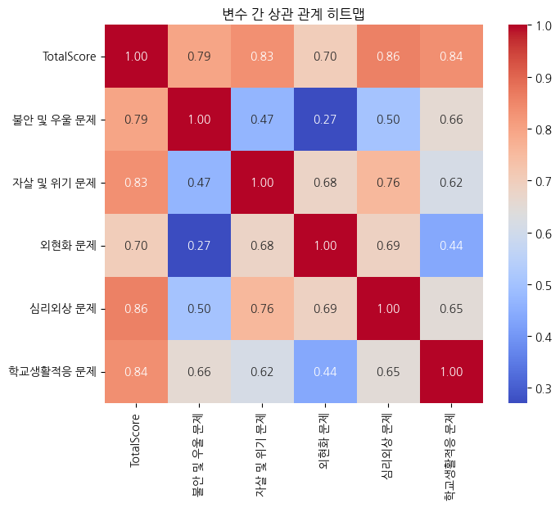
데이터 시각화
다음은 각 항목의 해당 문제의 유형간의 상관관계를 히트맵으로 분석한 결과이다
각 항목 유형 대비 전체 점수는 강한 양의 관계를 가지고 있는 것을 확인할 수 있다
표본 크기가 작기 때문에 일부 변수간의 약한 양의 관계가 성립하는 것으로 보이고 모집단의 크기를 키우면 상관관계가 증가할 수 있을 것이라고 본다

Slide 6
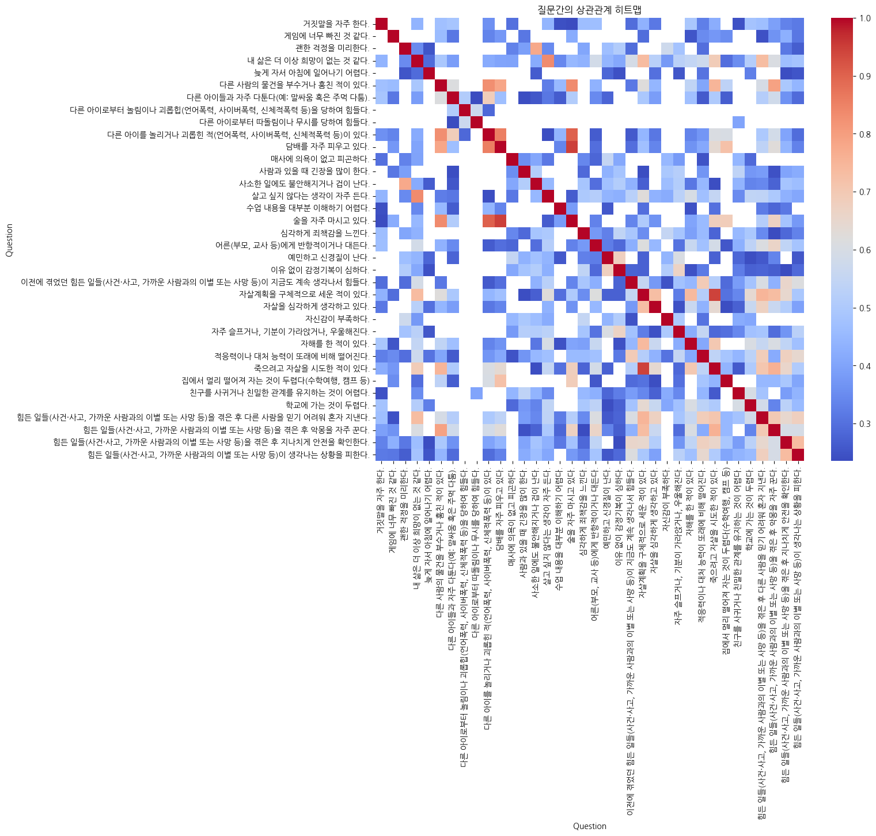
데이터 시각화
다음은 각 질문 항목간의 상관관계를 히트맵으로 표현한 것이다
이 해트맵 또한 표본 크기가 작아 약한 상관관계를 나타내는 것으로 분석된다
(하얀색은 +-0.3의 상관관계를 제외한 것이다)

Slide 7
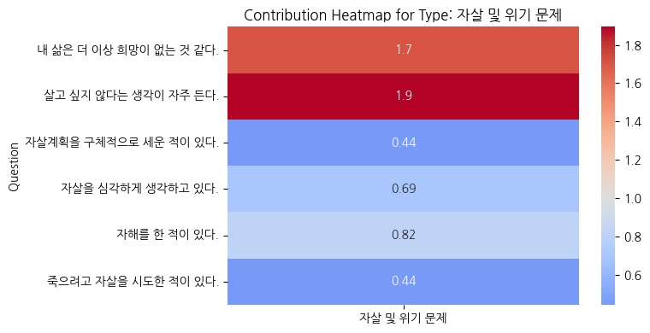
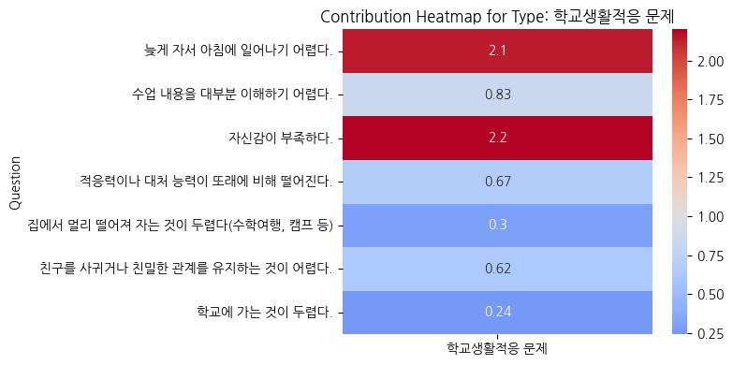
데이터 시각화
다음은 각 유형 문제의 전체 평균에 기여하는 각 항목의 비율을 분석한 결과이다
자살 및 위기 문제 - 살고 싶지 않다는 생각이 자주 든다, 내삶은 더 이상 희망이 없는 것 같다
학교생활적응 문제 - 늦게 자서 아침에 일어나기 어렵다, 자신감이 부족하다

Slide 8
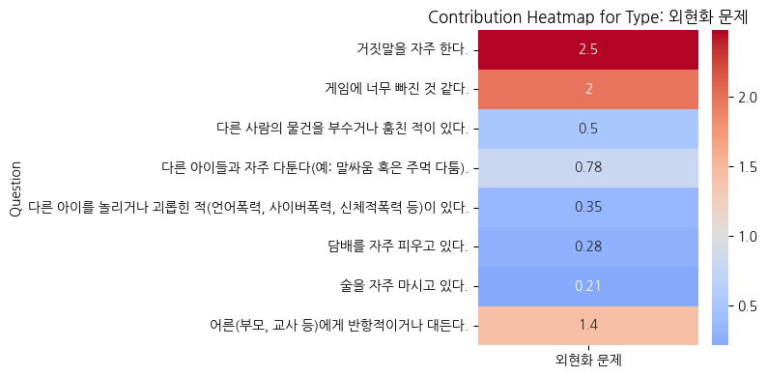
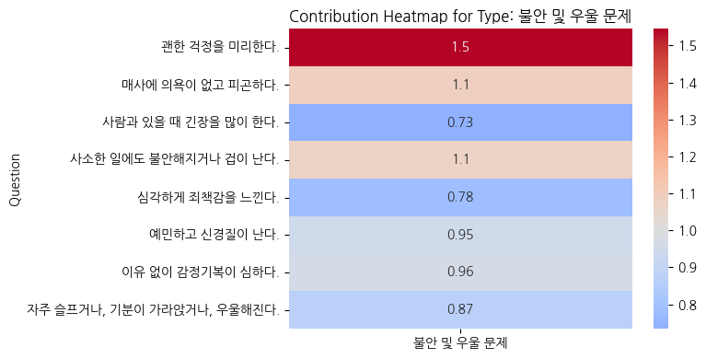
데이터 시각화
외현화 문제 - 거짓말을 자주한다, 게임에 너무 빠진것 같다
불안 및 우울 문제 - 괜한 걱정을 미리 한다

Slide 9
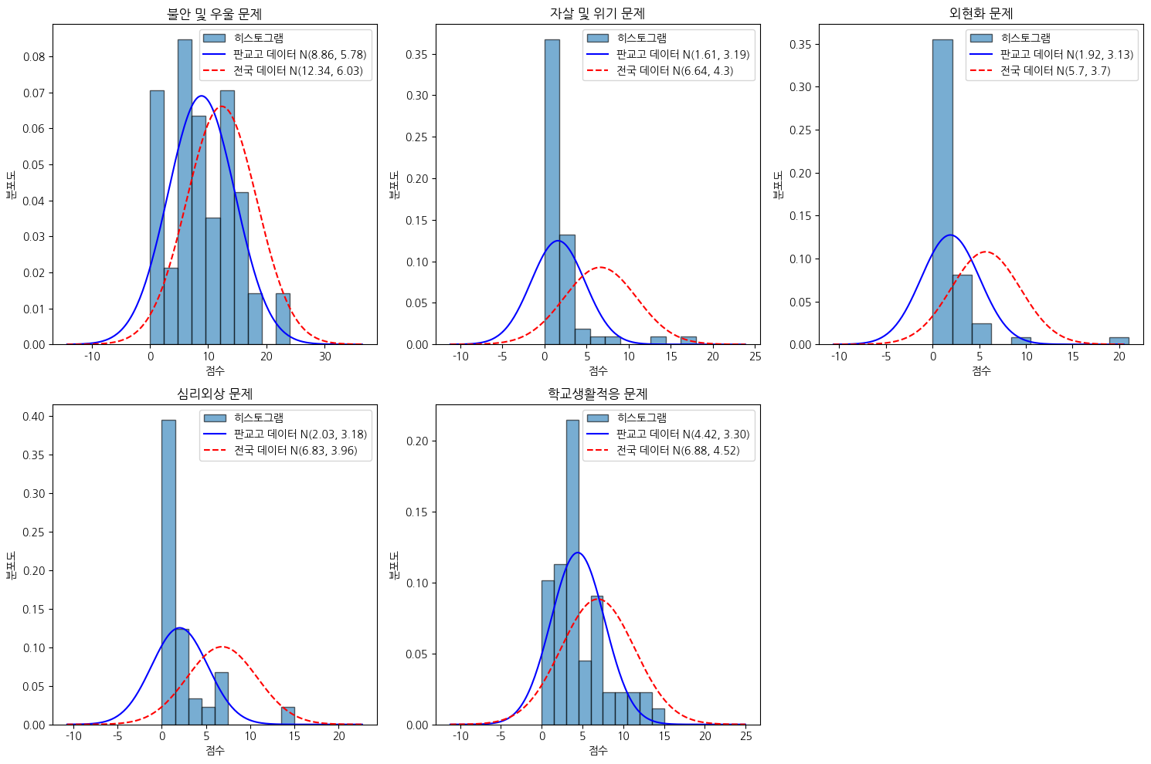
데이터 시각화
다음은 교육부에서 제공하고 있는 전국 학생 대상의 정규분포 (붉은색) 대비 판교고등학생의 정규분포 (푸른색)를 나타낸 것이다
판교고등학교 학생들이 전반적으로 전국의 학생들보다 더 행복하다는 것을 확인할 수 있다

Slide 10
데이터를 바탕으로한 머신러닝: 학생들 분류
k-평균 군집화를 통해 학생들을 4군집으로 분류했다
클러스터 | 위험 수준 | 불안 및 우울 문제 | 심리외상 문제 | 외현화 문제 | 자살 및 위기 문제 | 학교생활 적응 문제 | 총점 | 주요 특징
0 | ⚠️ 중간 위험군 | 11.4 | 1.7 | 2.3 | 1.5 | 4.1 | 21.1 | 우울/불안 점수 중간
1 | 🚨 고위험군 | 18.0 | 14.5 | 15.0 | 16.0 | 13.0 | 76.5 | 모든 항목에서 매우 높은 점수
2 | ✅ 안정군 | 3.6 | 0.4 | 0.6 | 0.2 | 2.4 | 7.3 | 모든 점수 낮음
3 | ⚠️ 숨겨진 위험군 | 15.4 | 5.0 | 1.5 | 2.5 | 9.4 | 33.8 | 우울/불안 점수 중간 매우 높음

Slide 11
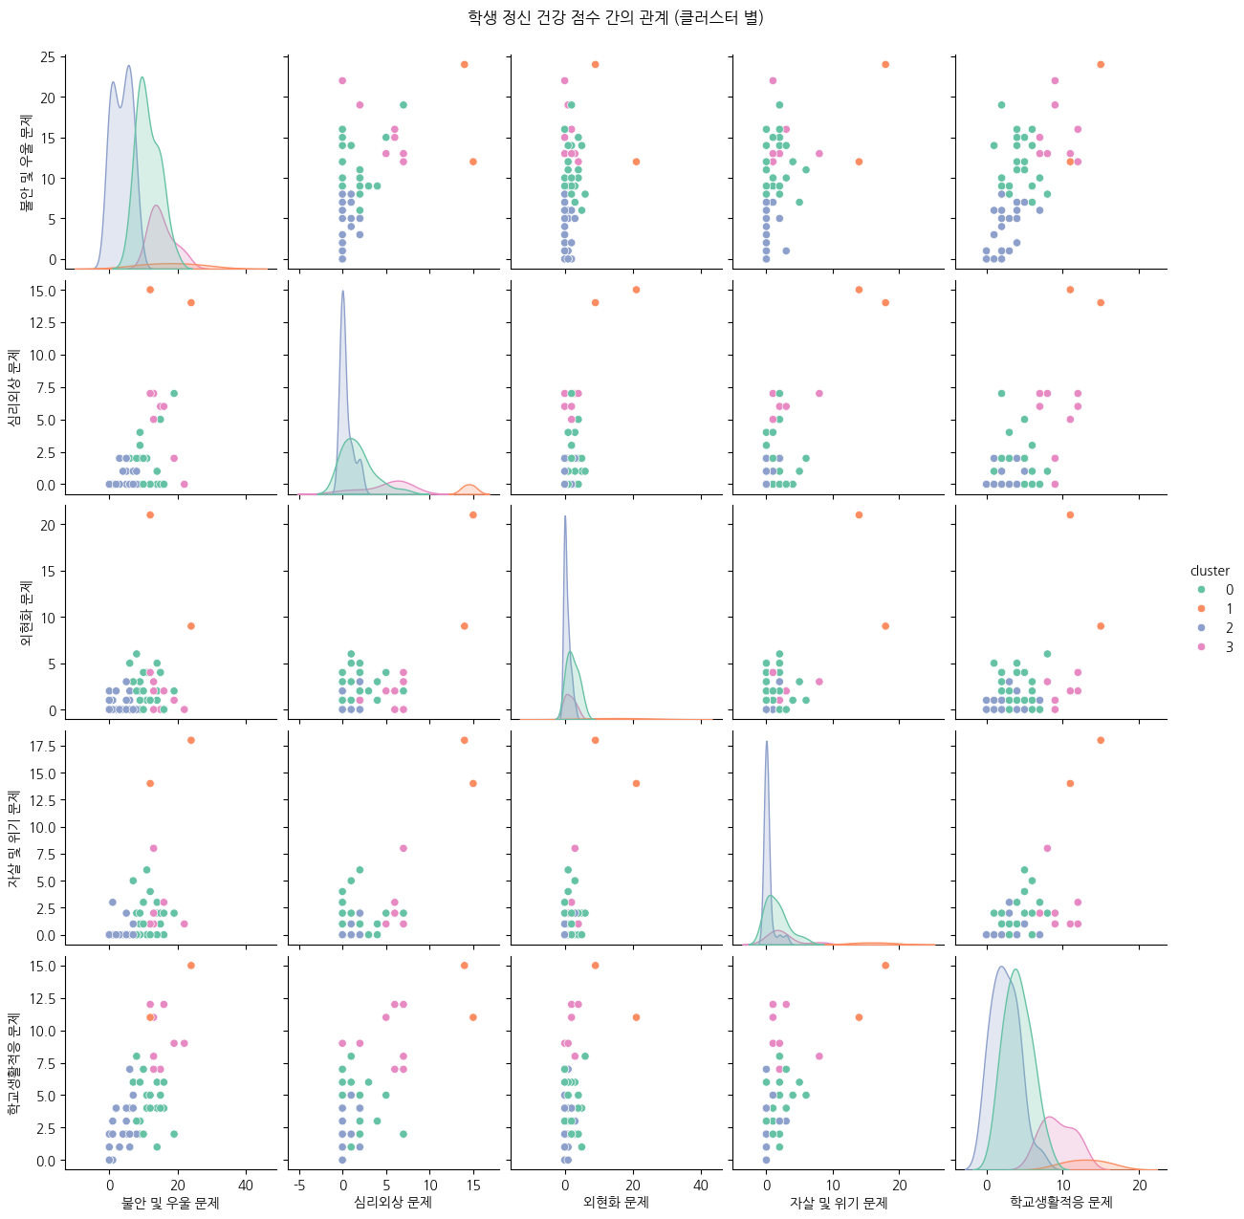
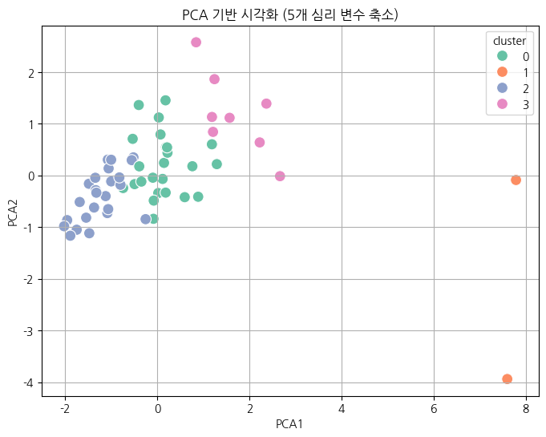

Slide 12
students_data = data['students']
rows = []
for student_id, info in students_data.items():
row = info['scores']
row['studentGrade'] = info['studentGrade']
row['totalScore'] = info['totalScore']
row['id'] = student_id
rows.append(row)
df = pd.DataFrame(rows)
df['grade_num'] = df['studentGrade'].str.extract(r'(\d)').astype(int)
features = ['불안 및 우울 문제', '심리외상 문제', '외현화 문제', '자살 및 위기 문제', '학교생활적응 문제']
scaler = StandardScaler()
X_scaled = scaler.fit_transform(df[features])
kmeans = KMeans(n_clusters=4, random_state=42)
df['cluster'] = kmeans.fit_predict(X_scaled)
cluster_summary = df.groupby('cluster')[features + ['totalScore']].mean()

Slide 13
느낀점
이번 프로젝트를 통해, 단순히 학생들의 심리 데이터를 수집하는 데 그치지 않고, 이를 시각화 및 머신러닝 기반으로 정량 분석함으로써 마음건강 문제의 구조적 원인과 패턴을 파악할 수 있었다. 특히 K-평균 군집화를 통해 각 학생이 처한 심리적 상태를 분류하고, 이에 따른 맞춤형 개입의 필요성을 제시할 수 있었던 점이 인상 깊었다. 향후에는 표본 수를 확대하고, 시계열 변화나 상담 연계 효과까지 포함한 지속적인 추적 시스템으로 확장하고 싶다.

Slide 14
참고할 링크
데이터 분석 코드 링크: https://github.com/PangyoHigh/Psychological-Well-Being-Diagnosis-Checker/tree/main/data
사이트 설문 코드 링크: https://github.com/PangyoHigh/Psychological-Well-Being-Diagnosis-Checker
설문 링크: https://pangyomga.web.app/test/easy
사이트 홈페이지 링크: https://pangyomga.web.app/

